Slide 1



基于WebSocket协议的Web即时通讯应用设计与实现
李飞 副教授
彭敏 教授
袁枫
指导老师
答辩人
2018年5月24日
Notes:
各位老师同学，大家上午好，我的毕业论文题目是

Slide 2

背景和意义
研究现状
技术方案
系统测试
总结和展望
Notes:
接下来我将从 这五个方面展开叙述

Slide 3


背景和意义
选题背景
研究意义
Notes:
首先是背景和意义将依次介绍论文选题背景和研究意义

Slide 4
Part 1
1.1 选题背景
逐渐发展
传统原生APP
Web APP
Web APP 具备的优势
升级更新方便
1
Web应用因为基于B/S的软件架构，软件的升级和维护通常只需要对服务器程序操作
节省存储空间
2
不论还是下载还是升级都不需要像传统原生应用那样重新下载客户端安装包，只需要刷新浏览器网页即可
跨平台运行
3
在操作系统多样化的今天，传统的应用需要针对Windows 、Mac OS 、Linux 、iOS、 Android 等不同平台开发不同版本的客户端应用，而Web应用只需要使用系统自带的浏览器即可运行
Notes:
从微信小程序的流行开始，人们的视野逐渐从传统原生APP转向了新兴的Web APP
那么WebAPP具备哪些优势呢

Slide 5
Part 1
1.2 研究意义
Web即时通讯应用
场景一
客户在电商类网站购物的时候，往往需要和客服直接通过浏览器网页窗口对商品进行实时交流
场景二
网页游戏玩家需要通过网页与其他玩家实时文字交流，分享游戏截图等
面临的挑战
HTTP协议诞生之初并不是为了应用于Web实时应用之上
HTTP协议采用的”请求响应”的通信模式决定了服务器无法主动推送消息给浏览器
Notes:
因为Web 应用的诸多优势，人们开始研究如何让 Web应用去实现更多类似传统本地应用的功能
这就导致Web应用也需要类似C/S程序一样拥有浏览器和服务器之间实时通信能力
下面列举Web即时通讯应用两个常见的应用场景
但是实现Web应用的实时通信功能却面临如下两个挑战
因此为了解决Web应用实时性面临的问题，人们先后想出了各种方案，下面我介绍一下Web即时通讯技术的研究现状

Slide 6
研究现状
国内外研究现状
本文创新点

Slide 7
Part 1
2.1 国内外研究现状
目前的Web即时通讯方案
定时刷新页面
方式简单，直接利用网页定时刷新来获取服务器最新的数据
HTTP协议方案
短轮询
基于
HTTP
协议
用Ajax技术让网页定时刷新，但不需要刷新整个页面
长轮询
短轮询的改进，当服务器有数据时才响应浏览器请求
WebSocket协议方案
浏览器
插件方案
iframe流
网页内嵌一个“iframe”标签，服务器维持长连接可以源源不断地推送数据给浏览器
浏览器插件
例如Adobe的Flash插件和微软的ActiveX控件，底层使用TCP协议
WebSocket技术
一种新的全双工通信协议，HTML5技术的众多新特性之一，使得服务器有能力主动推送消息给浏览器
Notes:
目前的Web即时通讯方案主要是如下 …… 六种方式
前四种方案本质是基于HTTP协议实现的
单击
因此对上述几种方案按照通信协议可以进一步简化为如右图所示的三个大的类别
单击
接下来我们对比一下这三种方案的特点
首先是定时刷新页面，后来为了避免页面整体刷新造成用户体验下降改为了基于Ajax技术的短轮询方式，之后又诞生了长轮询技术对短轮询进行进一步改进减少无效请求次数，和长轮询类似的还有一种iframe流技术，此外还有浏览器插件和WebSocket技术

Slide 8
Part 1
2.1 国内外研究现状
HTTP协议与WebSocket协议通信模式对比图
HTTP 客户端服务器通信模式交互图
WebSocket 客户端服务器通信交互图
Notes:
从图中我们可以看出
HTTP协议下，不管是短连接还是长连接 服务器如果想给浏览器发送数据必须要浏览器先发送一个请求给服务器
而从右图可以看出当建立TCP连接之后，WebSocket通信双方是对等的，服务器可以直接发送消息给客户端而不需要客户端先发起请求，而且也不需要一直重复执行打开关闭连接的操作

Slide 9
Part 1
2.1 国内外研究现状
优缺点对比：
Web即时通讯方案 | 优点 | 缺点
插件方案 | 全双工通信、直接使用TCP协议、 通信效率高 | 增加了Web应用使用复杂 、移动端浏览器不兼容
HTTP协议方案 | 不需要安装插件 | 实现复杂、通信效率低、 资源浪费严重、存在消息延迟
WebSocket协议方案 | 全双工通信、通信效率高、 轻量级协议头、移动端兼容性好 | 需要浏览器支持HTML5技术
（最佳方案）
目前市场上即时通讯软件大多都是采用C/S架构实现的，而Web即时通讯软件的需求却在日益增长。已有的Web即时通讯软件大多数还是采用传统技术方案，基于WebSocket协议实现的Web即时通讯应用则非常少。因此本文将研究如何利用WebSocket协议来实现一个Web即时通讯软件，旨在让人们通过网页即可实时分享文字和图片信息,同时也希望能为其他对实时性比较高需求的Web应用开发提供借鉴作用。
Notes:
浏览器插件本质是底层直接利用TCP协议实现浏览器和服务器的全双工通信，但是安装浏览器插件牺牲了Web应用使用简单的优势，此外还存在移动端平台兼容性问题
页面定时刷新、短轮询、长轮询、iframe流等基于HTTP协议的方案，虽然不需要安装插件，但是HTTP采用的请求响应的通信模式决定这些方案无疑都只能模拟实现双向通信过程，服务器要推送数据给浏览器之前必须浏览器先发送请求，因此这类方案往往实现复杂，而且服务器和网络资源往往浪费严重，甚至存在消息延迟的风险
而第三种WebSocket协议则不仅是一种全双工通信协议，相对于HTTP协议采用轻量级协议头降低了网络带宽的占用，通信效率高而且不用安装插件，目前移动端浏览器大多数是基于WebKit内核因此支持HTML5，所以WebSocket方案在移动端上有更好的兼容性
因此WebSocket协议方案将是解决Web应用实时性的最佳方案

Slide 10
Part 1
2.2 本文创新点
将新一代Web通信协议应用于Web即时通讯系统开发中，此外系统很好的实现页面和数据的分离，使得服务器端功能具有良好的扩展性，能够在将来扩展开发新功能。同时本文采用的是 B/S 的架构思想，旨在让不同终端用户免去下载安装不用版本应用的复杂性，为软件的升级和维护带来极大的便利性。
1
2
本文没有直接通过 WebSocket 协议传输图片这种二进制数据，而是提出了一种将传统 HTTP 协议与WebSocket 协议相结合的方式，来实现图片发送功能。这种方式利用基于HTTP协议的图片服务器来分散 WebSocket 服务器的压力，减少了群聊模式下WebSocket 服务器实时传输的数据量，进而提高了服务器端消息发送效率以及系统稳定性。
主要创新
3
本文采用了基于 Trie 树的敏感词过滤算法，通过构造敏感词 Trie 树的方式，能高效地过滤掉用户发送的聊天文本中的不良信息，从而在不影响聊天消息实时性的前提下又能够营造和谐的聊天环境。

Slide 11
技术方案
架构选型
系统层次划分
系统详细设计
Notes:
接下来是技术方案
将从架构选型、系统层次划分、系统详细设计三个方面论述

Slide 12
Part 3
3.1 架构选型
B/S架构
浏览器服务器的工作方式，升级和更新更方便
Spring框架和SpringMVC框架
服务器进行分层设计，通过组件与组件之间的衔接便于后期功能扩展和维护
架构选型
BootStrap框架和LayUI框架
响应式框架能够带来最佳用户体验自适应不同屏幕大小，弹层的工作方式更接近C/S架构软件操作体验
GSON框架
数据通信采用JSON字符串，便于网络传输和解析，服务器利用GSON解析浏览器发送的JSON数据
Tomcat8的WebSocket实现
借助Tomcat容器对WebSocket协议的优秀实现，简化WebSocket服务器端程序开发难度
Notes:
首先是架构选型
系统整体采用B/S架构
后台采用Spring和SpringMVC框架进行分层设计
前端采用支持响应式布局的BootStrap框架和LayUI框架
数据交互采用JSON格式字符串服务器用GSON框架解析JSON数据
Web容器采用Tomcat8服务器

Slide 13
Part 3
3.2 系统层次划分
1
用户注册登录
2
WebSocket连接保持
3
文本信息发送接收
主要
功能
4
图片信息发送接收
5
在线联系人列表更新
6
用户头像设置更新
7
离线消息发送接收
系统主要层次结构示意图
Notes:
接下来介绍系统的层次划分
系统整体分为客户端和服务器端
客户端主要是浏览器软件
服务器端按照通信协议不同分为HTTP服务器器端和WebSocket服务器端
系统的主要功能主要有这七点：

Slide 14
Part 3
3.3 系统详细设计
系统架构图
Notes:
接下来介绍系统的总体架构图
客户端通过因特网与服务器通过HTTP或者WebSocket协议进行数据交互，
服务器采用分层设计的方式 过滤器组件用于对客户端请求进行权限判别
Map集合则存储建立成功之后的WebSocket连接
接下来继续介绍系统中两个关键模块的实现细节

Slide 15
Part 3
3.3 系统详细设计
关键模块——图片数据发送
HTTP协议结合WebSocket协议实现图片数据发送和接收
第一阶段
第二阶段
Notes:
图片数据通常是比较大的是字节流数据，为了减轻WebSocket服务器的压力，将图片消息发送分为了两个阶段:
第一阶段，客户端首先将图片上传至图片服务器得到包含图片唯一ID的URL字符串（对应图中序号1至3的过程）
第二阶段，客户端再将URL字符串作为普通文本消息通过WebSocket服务器转发，从而间接实现图片消息的发送（对应图中序号4至6的过程）
这种方式利用图片服务器来分散WebSocket服务器的压力，减少了群聊模式下WebSocket服务器实时传输的数据量，进而提高了服务器端消息发送效率以及系统稳定性。

Slide 16
Part 3
3.3 系统详细设计
关键模块——敏感词过滤
主要思想：
1.载入敏感词文件，构造包含敏感词Trie树，相同前缀的字符则共用一个父节点
2.待检测字符串从最左边字符开始与Trie树从根节点开始自上而下开始比对，如果直到叶子结点仍然相等则说明匹配到一个敏感词，从而可以被替换成“**”
进行一次过滤的时间复杂度：O(N)
Notes:
接下来介绍第二个关键模块 ：聊天过程中，用户难免会发送一些包含敏感词汇的内容，因此服务器需要过滤其中的不良内容然后再将消息在发送给客户端接收
单击鼠标
针对敏感词过滤模块本文采用了一种基于Trie树（前缀树或者单词查找树）的过滤算法
他的主要思想是：
是一种高效的过滤算法

Slide 17
系统测试
功能测试
可靠性测试
安全性测试
兼容性测试

Slide 18
Part 4
4.1 功能测试
主要测试了如下6个部分的功能：
注册登录功能
头像更新功能
测试结果：
能正常注册用户名，重复注册同一个用户名会提示注册失败。注册成功后会自动跳转到登录页面，登录成功之后会进入系统主页面
测试结果：
可以选择本地图片并且编辑图片大小，然后上传至服务器更新用户默认聊天头像
消息发送接收
联系人列表显示
测试结果：
可以正常发送和接收文本和图片消息，支持私聊和群聊两种聊天模式，支持多图片上传并发送
测试结果：
能够实时更新全部用户的离线和在线状态，且能实时更新在线总人数
离线消息显示
敏感词过滤
测试结果：
可以发送离线消息，待离线用户重新上线可以自动加载离线消息显示
测试结果：
服务器能自动屏蔽用户聊天文本中在敏感词文件中出现过的敏感词
Notes:
测试结果表明上述功能均能正常运行

Slide 19
Part 4
4.1 功能测试
运行效果：
PC浏览器
手机浏览器
Notes:
下面展示一下系统核心的聊天模块运行效果：
单击
左侧GIF图片是PC端浏览器，
单击
右侧GIF是手机端浏览器，此时展示的是两个终端正在互相发送图片和文字消息的聊天交互效果

Slide 20
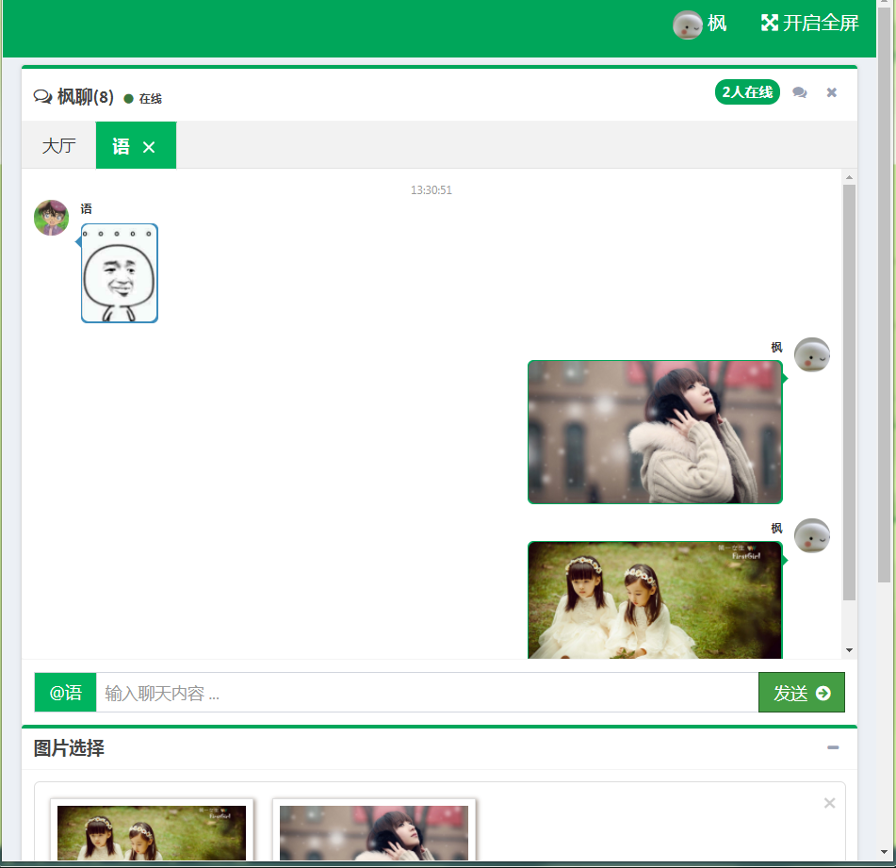
Part 4
4.1 功能测试
运行效果展示：
Notes:
图片展示的是PC浏览器（左侧）和手机浏览器（右侧）进行图片消息发送接收的运行效果

Slide 21
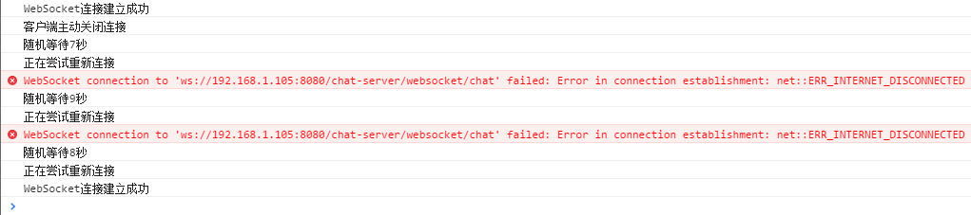
Part 4
4.2 可靠性测试
当网络出现波动或者发生网络断开的情况下，客户端应该能及时发现WebSocket连接已断开并在后台尝试自动重连操作
测试结果：
Notes:
下面模拟一下网络断开一段时间然后又恢复后系统的运行情况，图片显示的是浏览器控制台输出结果，可以看出，当WebSocket连接失效之后浏览器正在后台不断尝试重连操作，重连失败之后会随机等待一段时间进行下一次重连，直到网络恢复WebSocket连接重新建立

Slide 22
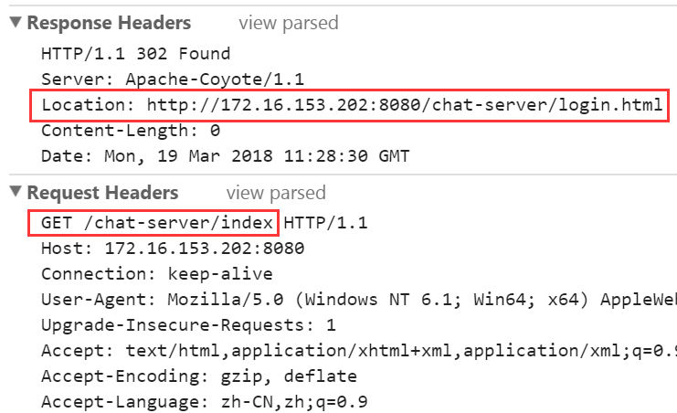
Part 4
4.3 安全性测试
没有执行登录操作的用户无法直接访问系统主页面，任何请求都将被服务器重定向至登录页面
测试结果：
重定向后的路径
原始请求路径
Notes:
没有执行登录操作的用户无法直接访问系统主页面，任何请求都将被服务器重定向至登录页面
实现思路是：利用Filter组件实现一个权限过滤器，对浏览器客户端的请求执行权限检查
单击
图片展示的是未登录用户直接访问系统主页时候的HTTP请求和响应的具体内容，可以看出未登录情况下浏览器原始的请求路径index已经自动被重定向到登录页面的URL路径
302：重定向，当响应码为302时，表示服务器要求浏览器重新再发一个请求，服务器会发送一个响应头Location，它指定了新请求的URL地址；

Slide 23


Part 4
4.4 兼容性测试
浏览器兼容性测试结果：
浏览器 | 平台版本 | 系统支持结果
IE | Windows | 支持 10+ 以上版本
Chrome | Windows、Android、iOS | 支持
Firefox | Windows、Android、iOS | 支持
Opera | Windows、Android | 支持
Safari | Mac OS 、iOS | 支持
Notes:
兼容性测试主要从浏览器兼容性和屏幕大小兼容性两方面进行测试
首先是浏览器兼容性测试：
测试结果表明系统能支持绝大部分市场主流的浏览器

Slide 24
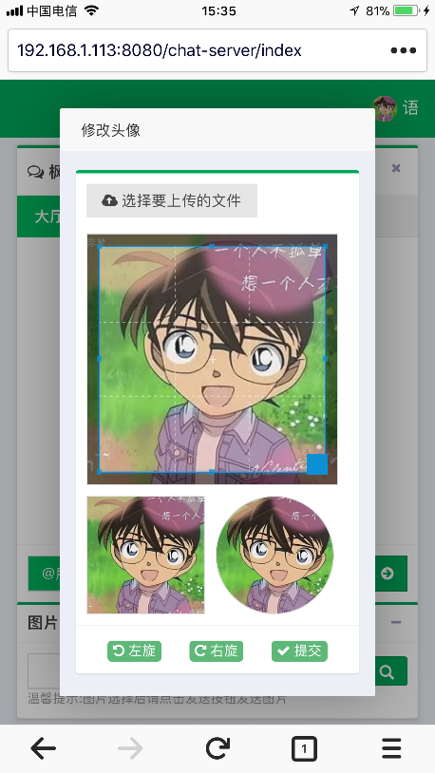
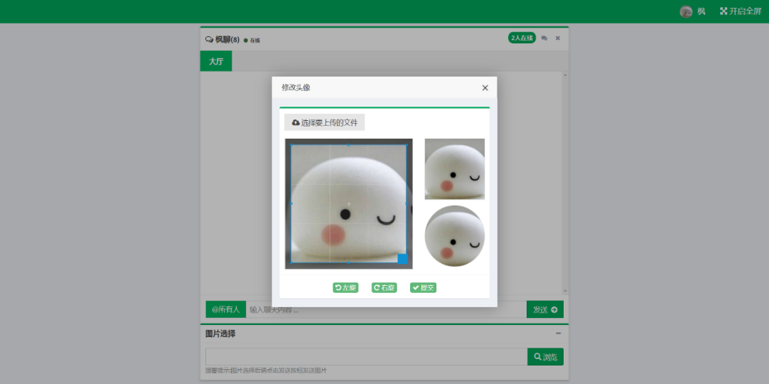
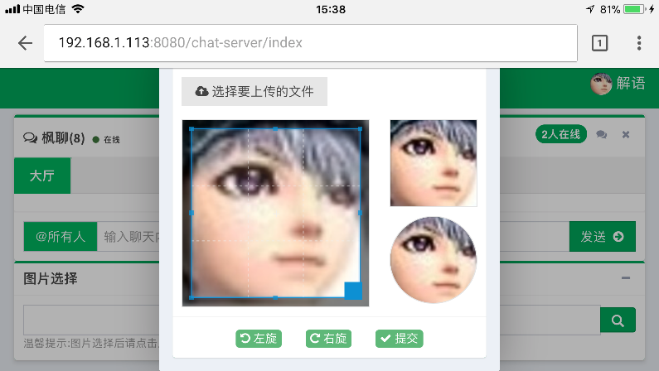
Part 4
4.4 兼容性测试
屏幕大小兼容性测试结果：
图a PC端浏览器
图b 移动端浏览器（横屏）
图c 移动端浏览器（竖屏）
Notes:
接下来是系统页面对不同大小屏幕的兼容性测试：
单击 图a是
单击 图b是
单击 图c是
可以看出不管是手机横屏竖屏模式还是PC端的大屏幕，系统都能自适应屏幕大小，从而呈现最佳页面布局

Slide 25
总结和展望
本文工作总结
未来工作展望
Notes:
下面是总结和展望部分

Slide 26
Part 5
5.1 本文工作总结
01
研究了几种传统Web即时通讯方案的特点，着重研究WebSocket协议的原理以及该即时通讯方案相对于传统方案的优势。
02
研究并实现了WebSocket客户端和服务器端程序；研究了基于Trie树的过滤算法原理，用Java语言实现该算法并成功应用到系统聊天文本敏感词过滤模块之中。
03
分析了Web即时通讯应用的需求，对系统功能层次进行划分并设计了系统的总体架构，详细分析了系统几个难点模块的具体实现思路。
04
通过制定一系列测试案例对系统进行多个方面的测试评估，并展示了系统实现后的运行效果图，验证了本文研究工作的可行性。
Notes:
首先是本文工作总结

Slide 27
Part 5
5.2 未来工作展望
在下一步工作中，我们将从以下几个方面对系统进行改进：
研究单一服务器向服务器集群过渡，利用负载均衡和分布式技术来扩大系统吞吐量
改进
目标一
下一步目标
改进
目标二
增加消息确认机制，确保离线消息不丢失
改进
目标三
利用会话密钥协商技术对通信过程进行加密，保护用户隐私
Notes:
因为个人的时间和能力有限，系统仍然有一定的不足之处，在未来的工作中，主要有如下三个改进目标：

Slide 28
感 谢 各 位 评 委
批 评 指 正

